Slide 1
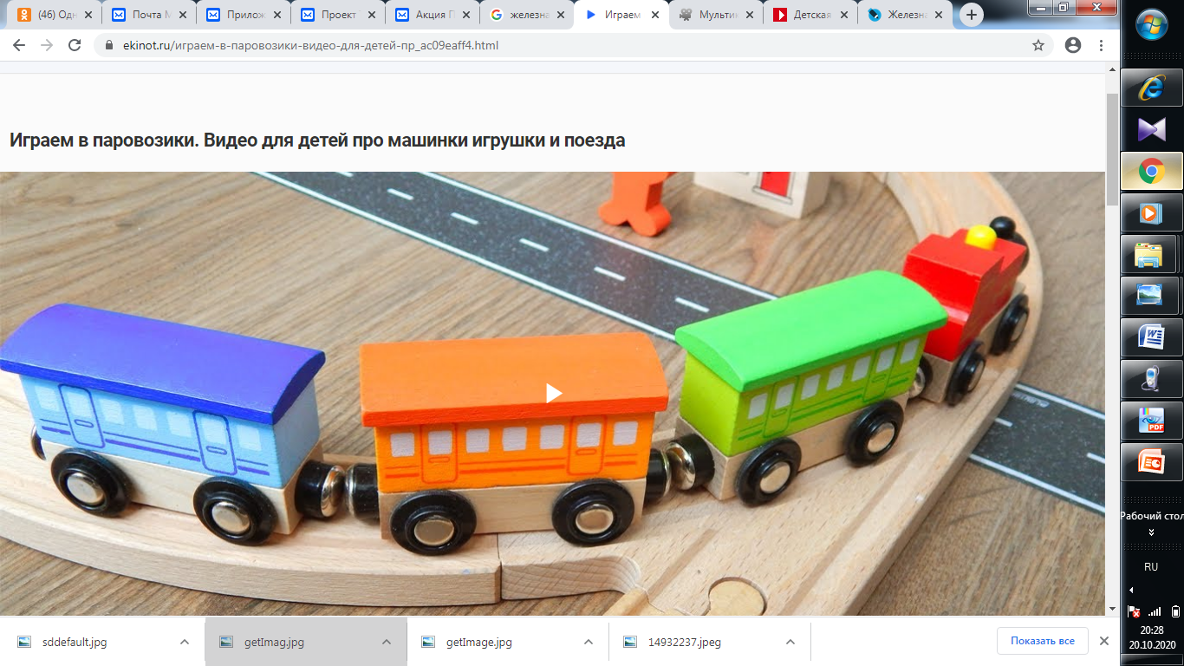

«3321 километр Добра»
В настоящее время на Забайкальской железной дороге для сотрудников и неработающих пенсионеров проводится недостаточно мероприятий по вовлечению их в активную волонтерскую деятельность

Slide 2


Цель : Вовлечение в активную волонтерскую деятельность работников Читинской дирекции связи и самореализация неработающих пенсионеров – железнодорожников Забайкальской железной дороги через волонтерскую деятельность.
.
.
Задачи : Проведение информационной работы и обучение основам «добровольчества» Изучение интересов сотрудников , желающих стать волонтерами . Создание системы регулярного волонтерства. Популяризация среди неработающих пенсионеров «серебряного волонтерства».

Slide 3


Направления
деятельность, направленная на оказание помощи, прежде всего, незащищенным слоям населения: инвалидам, воспитанникам детских домов, пожилым и одиноким людям, нуждающимся во внимании и постоянном уходе, а также деятельность, связанная с заботой о животных).
Экологическое волонтерство (добровольческая (волонтерская) деятельность в области защиты окружающей среды и решения экологических проблем, способствующая формированию экологической культуры). Посадка деревьев, озеленение территории.

Slide 4





Ожидаемые показатели:
Продолжительность -2021 год
Благополучатели- неработающие пенсионеры, семьи,
оказавшиеся в трудной жизненной ситуации, дети детских домов
Ожидаемые мероприятия - более 200
Участников волонтеров – более 900
География – станции на всей протяженности
Забайкальской железной дороги

Slide 5


Инновационность
Вовлеченность всего персонала дирекции связи
Включение в проектную группу молодых сотрудников с разных станций и участков.
Своеобразная оценка вклада каждого сотрудника – 1 волонтерское дело сотрудника = 3,7 км Забайкальской дороги. И только при участии всех проект может состояться.

Slide 6
Пример интерактивной схемы проекта
Семья электромеханика Савиной И.
Ремонт в квартире одинокой пенсионерки
Чернышевск
ст.Аксеново-Зилово
6855
6785
6892
6909
РВБ КИП , ст.электромеханик Григорьев А.
Приобретены игрушки для детского дома
РВБ № 21 , ст.электромеханик Абдыков А.
Благоустройство и реставрация памятника ВОВ

Slide 7



Информационное сопровождение
Корпоративные и региональные СМИ
Социальная сеть , корпоративный сайт
Риски
Природного характера

Slide 8
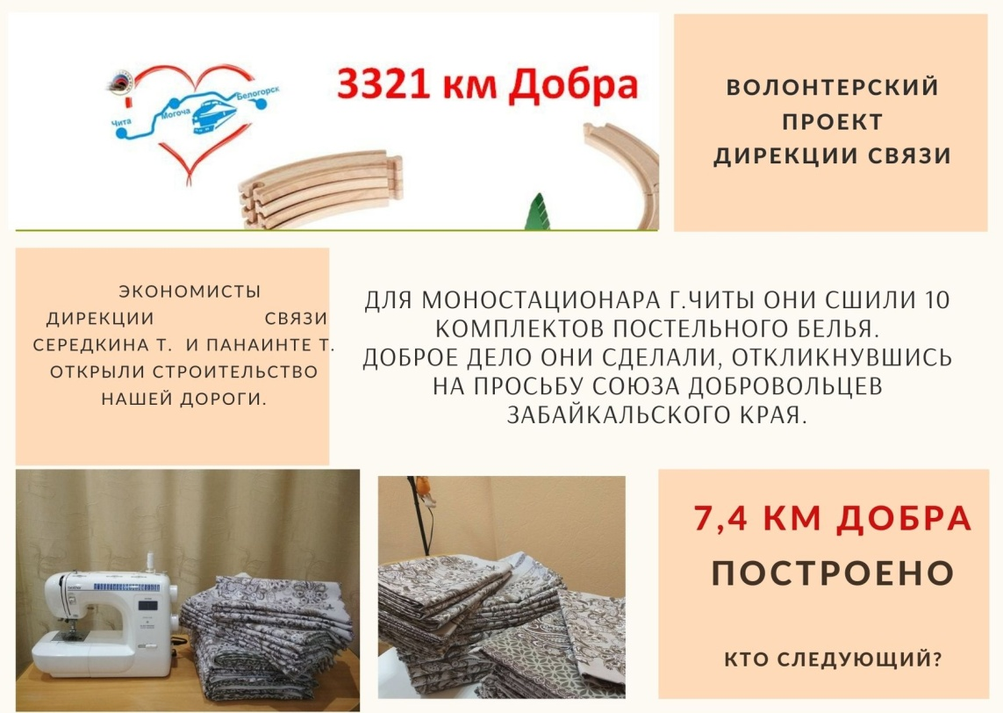
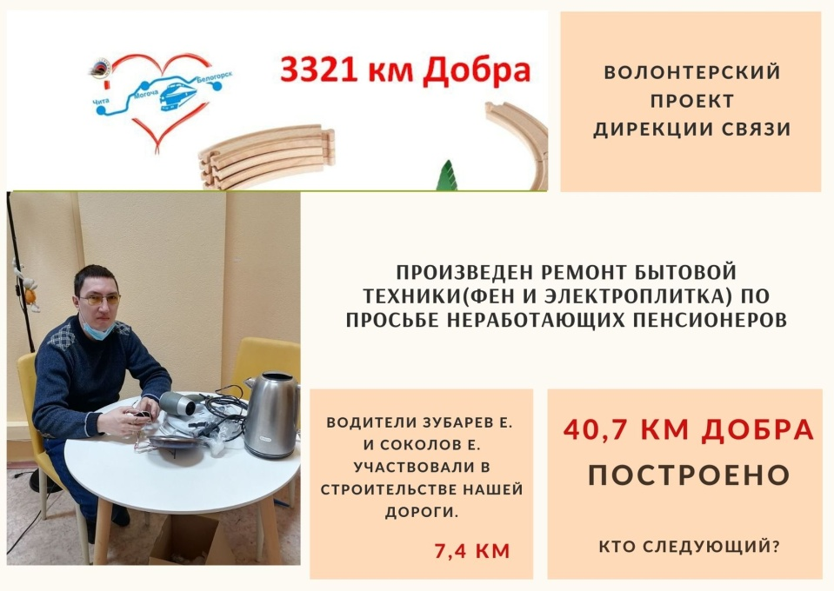
Проект в фотографиях

Slide 9
«Спешите делать добрые дела» девиз коллектива Читинской дирекции связи

